Slide 1
Муниципальный дистанционный конкурс «Один день из жизни педагога» Номинация конкурса «Лучшее дистанционное обучение детей»
МБДОУ № 62 «Рябинка» п. Овощной, Азовского района
Воспитатель: Астафьева А.Н.

Slide 2
В связи с обстановкой по всему миру и объявленной ВОЗ пандемией, воспитатели продолжают образовательный процесс в данной обстановке при помощи дистанционного обучения. Понимая, что это обучение не возможно для детей дошкольного образования без помощи взрослого, поэтому привлекаются родители.
Цели курса: разработка и внедрение эффективных методов работы по программе «Детство» для дистанционного обучения с использованием интерактивных и мультимедийных презентаций.
Задачи курса: оказать родителям педагогическую и психологическую поддержку, помочь в подборе материала в соответствии с ФГОС для воспитания ребенка в соответствии с его возрастом.
Предполагаемый результат курса: продуктивное творчество педагогов, родителей и детей.

Slide 3
Дистанционное обучение детей средней группы на тему «Наши дома. Какие бывают дома?»
Группа «Звёздочки»

Slide 4
Цели педагогической деятельности:
дать знания о праве человека на жилье, о частях дома, назначении, разновидностях домов;
развивать умения анализировать и делать выводы;
активизировать словарный запас, связно отвечать на вопросы взрослого.
Задачи:
Вспомнить название домов животных
Соотносить числа с количеством
Показать разнообразие домов и их назначение
Закрепить конструирование по схеме
Аккуратно сделать аппликацию
Планируемы результаты освоения программы:
проявлять активность и любознательность, самостоятельность, интерес к разным видам деятельности;
может применять усвоенные знания и способы деятельности для решения несложных задач, поставленных взрослым.

Slide 5
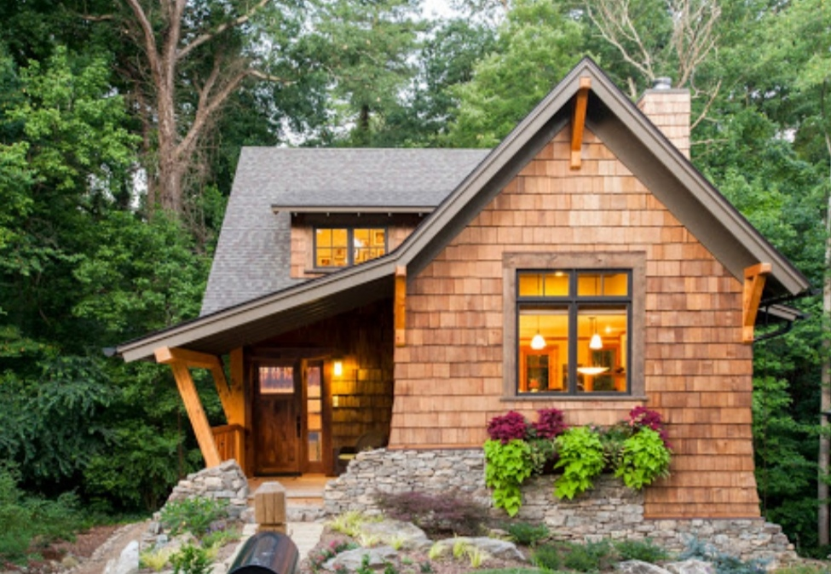
Загадки
Очень много окон в нем. Мы живем в нем. Это…(дом)
Кубик к кубику кладем. Строим куклам новый… (дом)

Slide 6
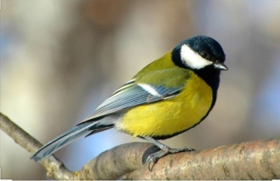
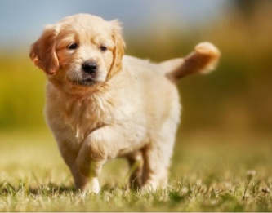
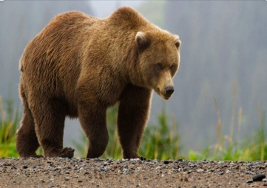
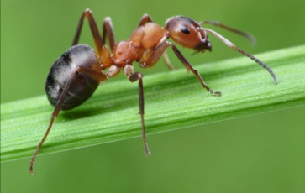
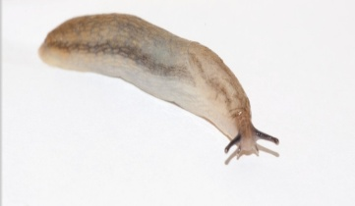
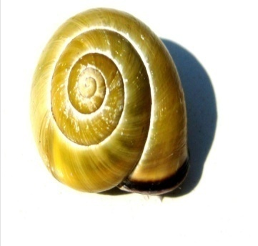
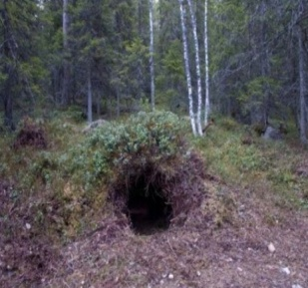
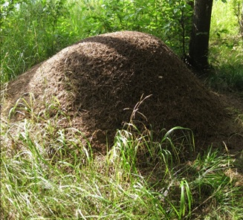
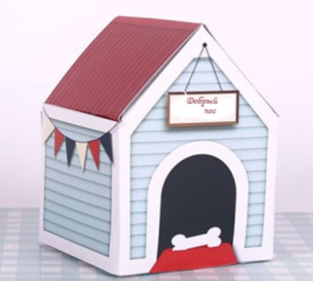
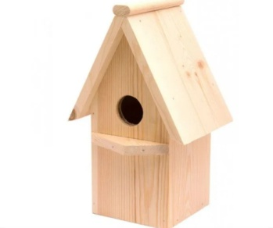
Игра «Дома для животных»
Правила игры: вспомнить как называются эти дома и найти где, чей дом. Проверьте правильность ответов, нажимая на картинки с животными.

Slide 7
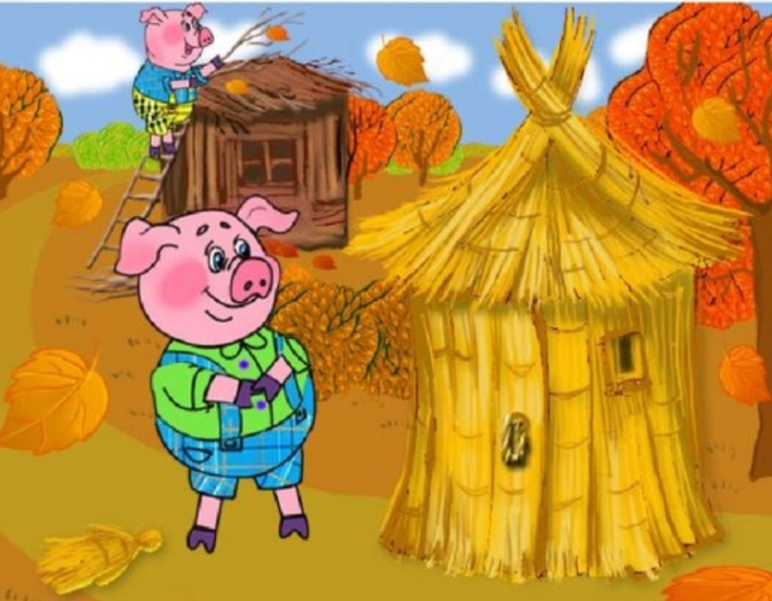
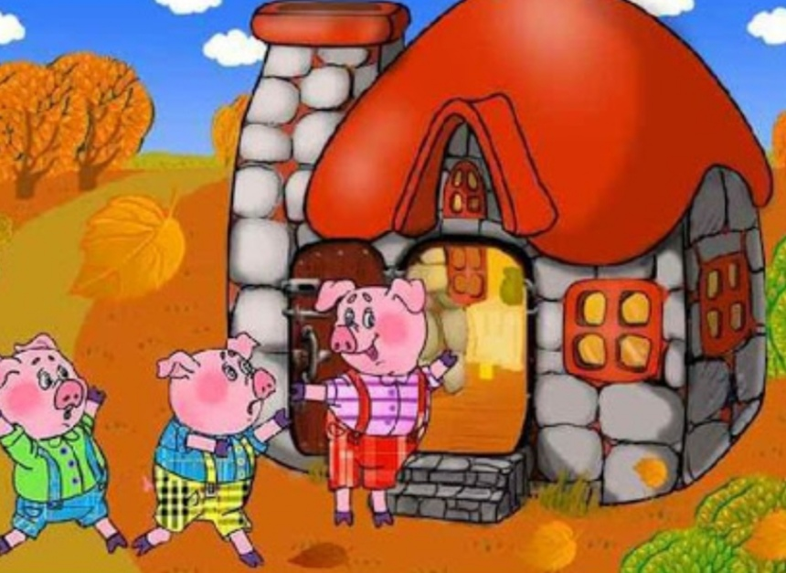
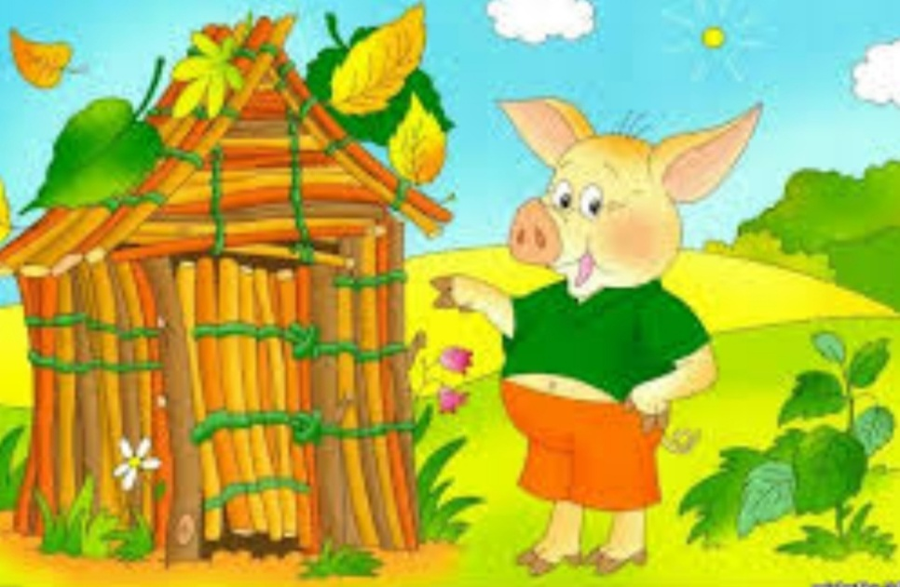
Как называется эта сказка?
Из какого материала были построены дома? (из соломы, прутьев и камня)
В каком доме поросята спаслись от волка? (в каменном)
Почему? (потому что он оказался самым прочным)

Slide 8
Из чего построены эти дома?
Из дерева, значит он (какой?) деревянный
Из кирпича, значит он (какой?) кирпичный

Slide 9
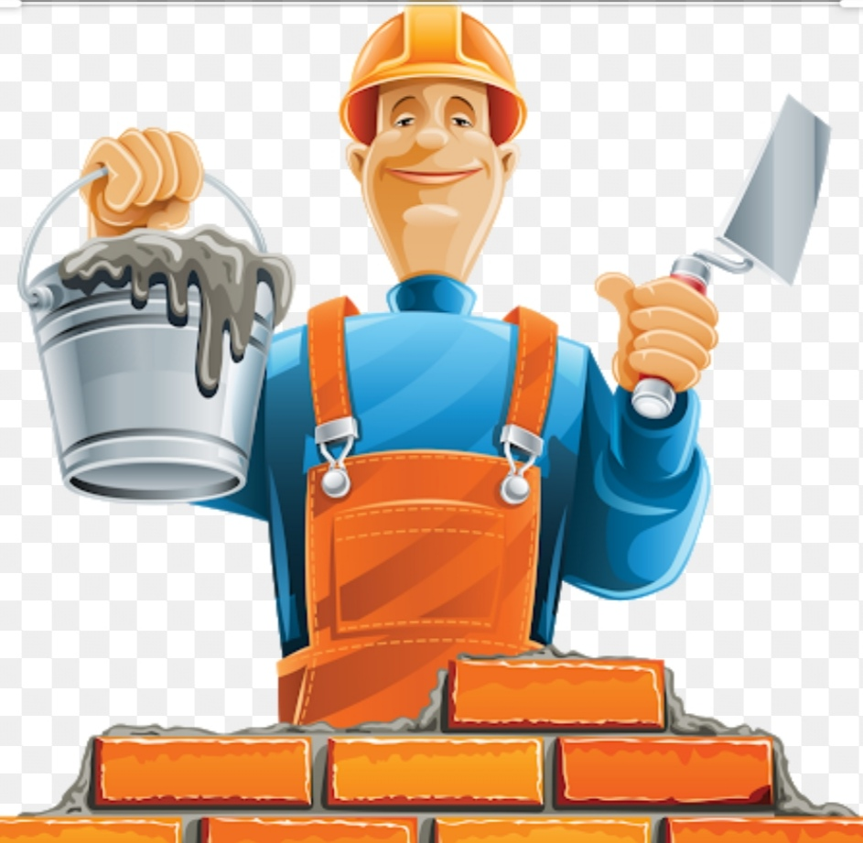
Кто строит людям дома?
Строитель

Slide 10
Дома бывают разные по высоте
Многоэтажные
Одноэтажные
Многоэтажные дома бывают разные по высоте. Сколько этажей в вашем доме? А как вы думаете, у каждого ли человека есть свой дом?
Каждый человек имеет право на свое собственное жилье. Никто не имеет право выгнать вас из вашего дома. Дома предназначены для разных целей. Дом в котором мы живем, называют жилым домом.

Slide 11
Посчитайте этажи в домах и проверьте правильность ответов, нажимая на цифры
4
1
3
2
5
Трехэтажный
Двухэтажный
Одноэтажный
Четырехэтажный
Пятиэтажный

Slide 12
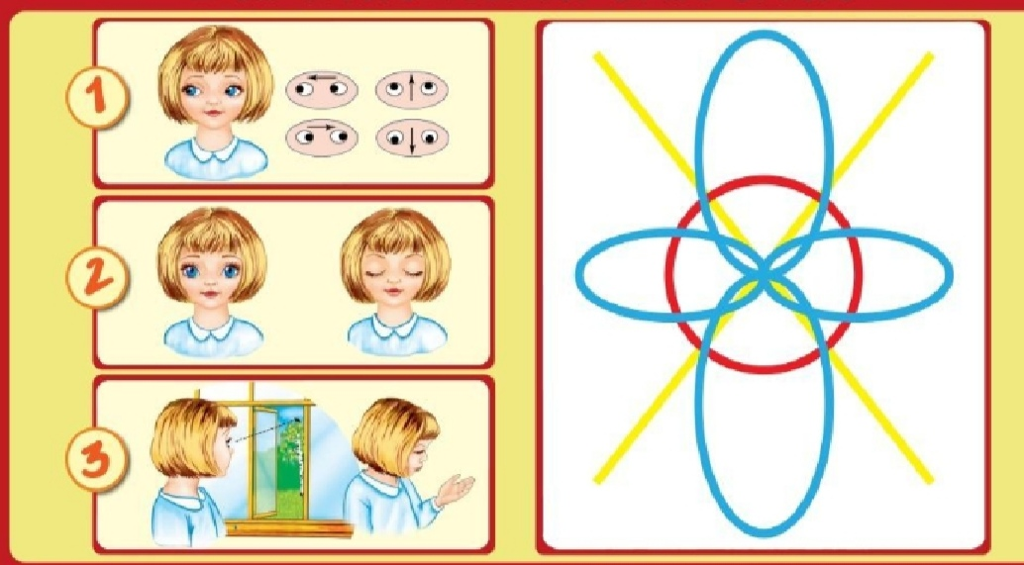
А теперь «Зарядка для глаз»

Slide 13
Пальчиковая игра
«Есть у каждого свой дом»
У лисы в лесу глухом
Есть нора – надежный дом.
Не страшны зимой метели
Белочке в дупле на ели.
Под кустами еж колючий
Нагребает листья в кучу.
Из ветвей, корней, коры
Хатки делают бобры.
Спит в берлоге косолапый,
До весны сосет он лапу.
Есть у каждого свой дом,
Всем тепло, уютно в нем.
Дети загибают пальцы на обеих руках по одному пальцу на каждое двустишие.
Поочередно хлопают в ладоши и ударяют друг о друга кулачками обеих рук.

Slide 14
Разминка перед продуктивной деятельностью

Slide 15
Конструирование дома
Помочь ребенку вырезать геометрические фигуры: большой треугольник для крыши, прямоугольник большой для дома и маленький для двери, маленький квадрат для окна, маленький круг для окна на крыше. И при помощи клея и кисточки приклеить на альбомный лист по схеме.
5
3
2
1
4

Slide 16
Схема

Slide 17
Самболенко Илья

Slide 18
Клименко Настя

Slide 19
Вот что у нас получилось

Slide 20
Чернов Влад

Slide 21
Иванов Максим

Slide 22
Матиев руслан

Slide 23
Пупенко Вика

Slide 24
Игра с мячом «Разные дома»
Дом, в котором учатся дети? (Школа)
Дом, в котором продаются лекарства? (Аптека)
Дом, в котором лечат людей? (Больница)
Дом, в котором продаются билеты на поезд? (Вокзал)
Дом, в котором встречаются дети, рисуют, играют, дружат, в котором дети бывают каждый день? (Детский сад)
Дом, откуда приносят газеты, письма? (Почта)
Дом, в котором много книг, в него приходят взрослые и дети и берут книги для чтения? (Библиотека)
Правила игры: Встать на против ребенка и, кидая мяч друг другу в руки, задавать вопрос. Например, кидаете мяч и спрашиваете: «Как называется дом, в котором продают продукты?» Ребенок кидает мяч обратно и отвечает, как он называется (Магазин).

Slide 25
А теперь Физическая разминка

Slide 26
Ерохина Юля

Slide 27
После занятий рекомендуем идти на прогулку

Slide 28
Молодцы!
Хорошие из вас получились строители!
Надеюсь, вам понравилось.
До новых встреч!

Slide 29
Список литературы:
Комплексные занятия по программе «Детство» Средняя группа. Ефанова З.А., Елоева А.В., Богданова О.В. Издательство «Учитель», 2018
Загадки с сайта zagadki- pro.ru
Пальчиковая игра В. Пальчинскайте
Гимнастика для глаз с сайта sovushka-zheldor.ru
Иллюстрации с интернет порталов.

